Slide 1
Système de Gestion de Fichiers SGF

Slide 2
Unix- Vision unifié E/S
File: an input output point
Information about the file:
stat(), fstat(), lstat()
Creation or acquisition of read / write rights for an existing file and allocation of a unique identifier-file descriptor:
open()
lecture/écriture, positionnement Opérations
read(), write(), lseek()
Sharing / locking a file
dup2(), fcntl
Closing
close()
Destruction :
unlink()

Slide 3
File descriptor
To each openning of a file →an integer index of a pointer table :
Managing of « openning session»
Same process →many opening of the same file→ many descriptors
Generalize the communication notion between the process(IPC)
Pipes
Socket
Peripherique

Slide 4
Descriptor Table Location
Where is the descriptor table?
Memory → process →virtual address space
Upper process memory area divided in part reserved for the system ➔ u-dote area (denoted by u)

Slide 5
Descriptor-i-node
File descriptor: index in a pointer table → Open files table→ table of i-node of open files
i-node/i-nœud
« information node »- file management system data structure which gather information about the file.

Slide 6
What information goes where?
Unique, global information at the file level independent of processes and openings except its directory name :
dates of: creation, last access, last modification of the file and its attributes
access rights, file type, device where the file resides
File size
The number of links to the file, etc.
Relevant information for an "opening session" (call to open)
opening mode (read, write, etc.),
flags (status close-en-exec)
Current read / write position: offset
Locks The number of descriptors

Slide 7
I-node block table
the first 12 point directly to the corresponding bloc
the 3 others point to blocks themselves contain block tables
the other 3 point to blocks themselves contain tables of blocks tree structure at several levels with x> 256 pointers
entry number 12 on an entry table - pointers on data bocs -> x blocks
entry number 13 on an entry table -pointers on blocs containing block tables with pointers on data blocks -> x² blocks
entry number 14 on an entry table - pointers to bocs containing block tables with pointers to block tables with pointers to data blocks -> x³ blocks

Slide 8
Block table
Bloc Size=4kb, Addresse on 32bits=4bytes: x=1024
File maximum size on UNX: 4096(10+1024+1024²+1024³)≈4TO

Slide 9
Information on a file according to the i-node

Slide 10
La structure stat est définie par SUSv3 comme contenant les membres suivants :
Nom | Type | Signification
st_mode | mode_t | Les permissions d’accès au fichier et le type de ce dernier (répertoire, socket, fichier normal…). Peuvent être modifiées avec l’appel-système chmod(). Pour déterminer le type du fichier, il existe des macros décrites plus bas
st_ino | ino_t | Identifiant unique permettant d’accéder au contenu du fichier. On le nomme plutôt numéro d’i-noeud. Ce numéro est unique au sein d’un même système de fichiers.
st_dev | dev_t | le numéro du périphérique qui contient le système de fichiers auquel se rapporte le numéro d’i-noeud. Le couple st_ino et st_dev permet de définir de manière unique un fichier. La valeur st_dev n’est pas obligatoirement conservée entre deux redémarrages de la machine. Elle peut par exemple dépendre de l’ordre de détection des disques.
st_nlink | nlink_t | Un fichier pouvant avoir plusieurs noms. Nombre de liens physiques sur l’i-noeud. Lors d’un appel-système unlink(), cette valeur est décrémentée. Le fichier n’est véritablement supprimé que lorsque st_nlink arrive à zéro.
st_uid | uid_t | UID du propriétaire du fichier. Il n’y a qu’un seul propriétaire pour un fichier, même si celui-ci dispose de plusieurs noms. Modifié par l’appel-système chown().
st_gid | gid_t | l’appartenance du fichier, à un groupe. Modifiée par l’appel-système chown().
st_size | off_t | La taille du fichier est ici mesurée en octets. (pourles fichiers normaux, pas pour les liens symboliques ni pour les fichiers spéciaux de périphérique.
st_atime | time_t | date du dernier accès au fichier. Mise à jour lors de toute lecture ou écriture du contenu du fichier.
st_ctime | time_t | La date de changement du status du fichier est mise à jour à chaque consultation ou modification du contenu du fichier, mais également lors de la modification de ses caractéristiques (avec chmod(), chown()…).
st_mtime | time_t | Date de la dernière modification du contenu du fichier. Elle n’est pas affectée par les changements de propriétaire, de permissions…

Slide 11
La structure stat est définie par SUSv3 comme contenant les membres suivants :
Nom | Type | Signification
st_rdev | dev_t | Pour un fichier spécial représentant un périphérique, il s’agit des numéros d’identification majeur et mineur. Le numéro majeur est contenu dans le poids fort, le mineur dans le poids faible.
st_blksize | long | La taille de bloc(en octets) la mieux adaptée pour les entrées-sorties sur ce fichier.
st_blocks | long | La taille effectivement allouée pour le fichier, telle qu’elle est mesurée par l’utilitaire. Ce champ est évalué en nombre de blocs, mais la taille même des blocs n’est pas disponible de manière portable.

Slide 12
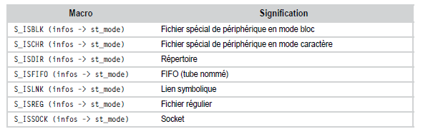
Information on a file according to the i-node
To check the type of a file, you must use a macro which takes as an argument the st_mode field of the stat structure.
Droits d’accès-eg S_IRUSR lecture pour propriétaire S_IWUSR, S_IXUSR, S_IRGRP….

Slide 13
Information on a file according to the i-node
The stat () function and its variables
#include<sys/types.h>
#include<sys/stat.h>
#include<unistd.h>
int stat(const char*chemFic,struct stat *buf)
int fstat(const int fd,struct stat *buf)
int lstat(const char*chemFic,struct stat *buf)
The system retrieves the status of the chemFic file and fills a variable of type struct stat
lstat does not follow symbolic links

Slide 14
Example of stat usage:
Exemple_stat.c
$ ./exemple_stat /dev/hda1 /dev/ttyS2 /etc/passwd
/dev/hda1 : bloc u:rw- g:rw- o:---
/dev/ttyS2 : caractère u:rw- g:--- o:---
/etc/passwd : fichier u:rw- g:r-- o:r--
$ ./exemple_stat /etc
/etc : répertoire u:rwx g:r-x o:r-x
$ ./exemple_stat | cat
stdin : caractère u:rw- g:-w- o:---
stdout : fifo u:rw- g:--- o:---
$ cat /dev/null | ./exemple_stat
stdin : fifo u:rw- g:--- o:---
stdout : caractère u:rw- g:-w- o:---
$
Notes:
Lors de l’exécution de ce programme, nous essayons d’examiner les principaux types de fichiers, périphériques de type bloc ou caractère, répertoires, fichiers normaux et FIFO obtenus grâce à une redirection du shell

Slide 15
Example of stat usage:
Exemple_stat1.c
$ gcc testStat.c -o testStat
$ ls -l
-rwxr-xr-x 1 remy remy 8277 Feb 1 13:03 testStat
-rw-r--r-- 1 remy remy 935 Feb 1 13:03 testStat.c
$ ./testStat testStat.c
testStat.c est un fichier ordinaire
La taille du fichier en octets est 935
Le jour de dernière mofification est 1/2/2008

Slide 16
Error handling, errno values
A failed system call sets the errno variable
If e = -1 often errno:
ENOENT➔ non-existent file
EACCES➔ no access allowed
Exemple

Slide 17
File creation
Syntaxe : int creat(const char *nom_fichier, mode_t droits)
The first parameter corresponds to the string defining the name of the file to create.
The second parameter defines the access rights to the file, if the file already exists, then Unix recovers the old access rights and overwrites the contents of the file.
The creat function opens the file for writing and returns an internal number used in future operations on the file,
if the number returned is –1 it means that the creation operation has failed.
exmple

Slide 18
Copy a file
Command Shell % cp Source Destination
Programm?
Use : open(), close(), read(),write() pour :
Open the file to read respectivelly to write
Read bytes : source file → zone memory
Write bytes : zone memory → destination file
Repeat from point 2 while there is something to copy
Close files
Exemple copy

Slide 19
Comment on the program : copy of a file
Include libraries
Open files → names
Read/write→file descriptors
read: file→ zone memory reserved for programm
write: zone memory→ other file
Closing access
Work : read() and write() in kernel
Generality :open() is the same for all files?
Settings : open-read-write-close

Slide 20
Open a file
File opening →get file descriptor - open () function
oflag :
kind:( read, write)
way of opening (creation, trancuture ..)
behavior (immediate, deferred writing ..)
mode →ONLY when creation, O_CREAT : Rights access
Return value:
-1 error
Positive: file descriptor
#include<fcntl.h>
int open( const char * path, int oflag)
int open( const char * path, int oflag, mode_t mode)

Slide 21
Open a file
KIND:
O_RDONLY : read only
O_WRONLY : write only
O_RDWR : read and /or write
Opening way :
O_CREAT : (écriture :O_WRONLY ou O_RDWR): create the file when opening if it does not exist (if not specify then failure if it does not exist)
O_TRUNC : (write:O_WRONLY or O_RDWR): truncate the file
O_EXCL:in association with O_CREAT : create file if it does not exist, otherwise fails
Behavior of operations dedicated only to certain types of files:
O_APPEND :write at fle end
O_SYNC : immediat write to disk : very slow, but sure
O_NONBLOCK : socket and pipe (in future)
If many flags→ binary or |

Slide 22
Open a file : Example
Exemple open 1
Exemple_open.c
$ ./exemple_open
/etc/inittab(O_RDONLY) : Ok
/etc/inittab(O_RDWR) : Permission non accordée
essai.open(O_RDONLY) : Aucun fichier ou répertoire de ce type
essai.open(O_RDWR) : Aucun fichier ou répertoire de ce type
essai.open(O_RDONLY | O_CREAT, 0640) : Ok
essai.open(O_RDWR | O_CREAT | O_EXCL, 0640) : Le fichier existe.
$ ls -l essai.open
-rw-r----- 1 ccb ccb 0 Nov 12 16:19 essai.open
$ rm essai.open
$
Notes:
Lors de l’exécution, les tentatives d’ouverture d’un fichier système dans /etc/ ne fonctionnent évidemment qu’en lecture seule.
En ce qui concerne le fichier essai.open, il n’est pas possible de l’ouvrir s’il n’existe pas, tant qu’on ne précise pas l’option O_CREAT.
Par contre, dans ce cas, l’ouverture échoue si le fichier existe et qu’on a demandé l’exclusivité avec O_EXCL.

Slide 23
Open a file : Example
Exemple_open2.c
We request the creation of a file with all possible permissions
$ ./exemple_open_2
$ ls -l essai.open
-rwxrwxr-x 1 ccb ccb 0 Nov 12 16:26 essai.open
$ umask
002
$ rm essai.open
$
Notes:
Lors de l’exécution du programme, le contenu de notre attribut umask est extrait des autorisations demandées, ce qui supprime le droit d’écriture pour tout le monde.

Slide 24
Reading from a file
Read →file descriptor: function: read ()
read (): tries to read NbALire bytes: file descriptor fd→writing area: memory pointed to by buf
buf: pointer to at least NBAlire bytes already reserved
fd: file descriptor already open for reading.
returns number bytes read, 0 if end of file or -1 if error.
#include <unistd.h>
ssize_t read (int fd, void* buf ,size_t NbALire);

Slide 25
Writing to a file
Write to a file descriptor: write () function
write(): tries to write NbALire bytes: from the read zone: memory (not modifiable) pointed to by buf: → file descriptor.
buf: pointer to at least NBAlire bytes already reserved
fd: file descriptor already open for writing.
returns number bytes written> = 0 or -1 if error.
#include <unistd.h>
ssize_t write (int fd, void* buf ,size_t NbALire);

Slide 26
Write : how is it used?
Tampan: memory reserve - read in - write from
write () → return value of read ()
loop →end of file → read () returns 0
const size_t NbBytes=512;
char Tampan [NbBytes];
ssize_t nbLus=0;
while((nbLus=read(fdSource, Tampan ,NbBytes))>0)
write(fdDest, Tampan ,nbLus);

Slide 27
Closing access to a file
Closing a file descriptor: close ()
close (): close the file descriptor fd (reusable: other openings)
Return value: 0 if success, -1 if error.
Without O_SYNC➔ buffered writes, and not even the success of close () which indicates the actual write.
#include <unistd.h>
size_t close (int fd);

Slide 28
Positioning in a file
Positioning of the next read or write in a file: lseek (): using its descriptor
lseek (): set the current I / O position for the file descriptor
make the new position relative to the file
Three possible values ​​for direction:
SEEK_SET: exactly offset (from the start of the file)
SEEK_CUR: current position + offset
SEEK_END: ​​file size + offset: from end of file
Positioning beyond the file size (without changing the size) and creation of holes by forced writing.
off_t is a subtype of long int
#include <unistd.h>
#include<sys/types.h>
off_t lseek(int fd,off_t offset,int direction);

Slide 29
File creation mask
When a process creates a file, regardless of its type, the access permissions are filtered by a special mask, which removes permissions.
This mask can be changed with the umask () system call, declared in <sys/stat.h> :
int umask (int masque);
This system call configures the new mask and returns its previous value.
When a process has for example a 0022 octal mask, even if it creates a file with 0777 permissions (read, write, execute for everyone), the write bits (corresponding to 2) will be deleted for the group and the rest of the users.
The file thus created will have the authorization 0755, which is more reasonable

Slide 30
File creation mask
Exemple Umask
The following execution clearly shows the difference in modes when creating a file:
$ ./exemple_umask
Ancien masque = 22, nouveau = 0
Tentative de création de essai.umask
-rwxrwxrwx 1 ccb ccb 0 Jan 3 16:55 essai.umask
Remise masque = 22
Tentative de création de essai.umask
-rwxr-xr-x 1 ccb ccb 0 Jan 3 16:55 essai.umask
$

Slide 31
Duplications and redirection
The purpose of the TFO is to create an indirection, to allow multiple processes to share the same cursor.
Several ways to create this sharing.
When a process creates another, it "transmits" its descriptors to it.
We can explicitly ask to duplicate a descriptor by dup2. int dup2(int old_descr, int new_descr);
old_descr must correspond to an open descriptor.
The Function close the new_descr descriptor if it is open,
Makes it point to the same TFO entry as old_descr.
Returns the value of new_descr (−1 if error).
The dup and fcntl calls also allow duplicating.

Slide 32
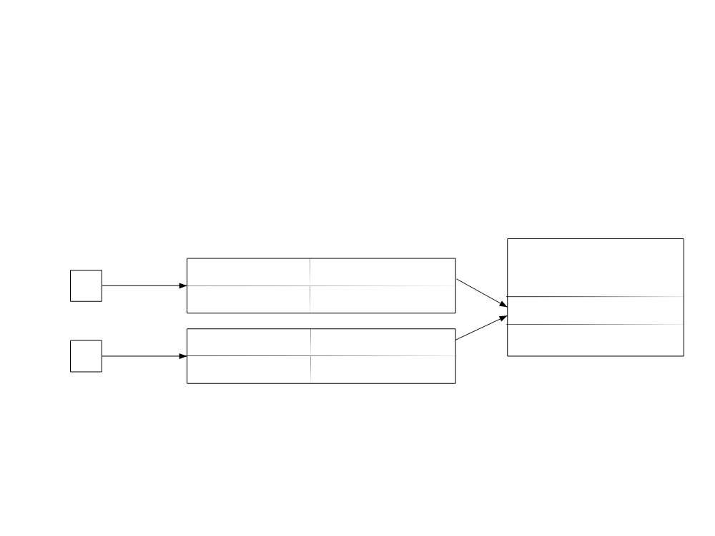
Duplications and redirection
Duplications et redirections
◮ Deux ouvertures indépendantes du même fichier.
Descripteurs
Table v-noeuds
TFO
(d’1 ou 2 processus)
i-nœud en mémoire +
O_RDWR
nb desc : 1 ···
offset : 54321 état
nb ouvertures : 2 offset : 0
O_WRONLY nb desc : 1 ···

Slide 33
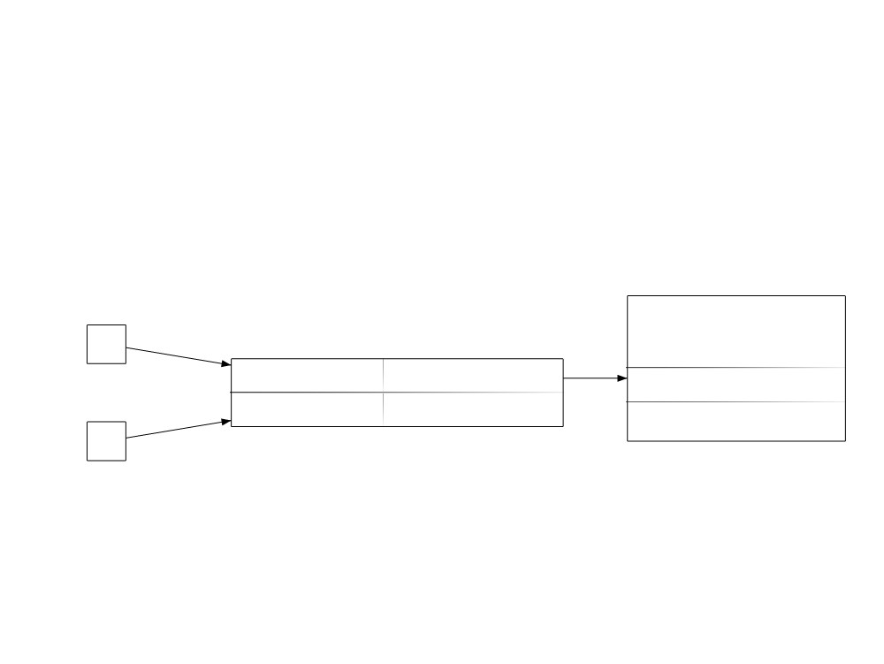
Duplications and redirection
An opening and a duplication.
Descripteurs
Table i-noeuds
TFO
(d’1 ou 2 processus)
i-nœud
en mémoire +
··· O_RDWR
état
nb desc : 2
offset : 54321
nb ouvertures : 1
···

Slide 34
Systeme call : dup
int dup(int oldfd);
duplicate a valid file descriptor
the copy receives the smallest descriptor number available
painful when you want a specific number
→ deprecated!!

Slide 35
System call: dup2
int dup2(int oldfd, int newfd);
duplicate a valid file descriptor
the copy receives the newfd number
if newfd was open, it is closed automatically
very useful for redirects:
int fd=open("toto",O_RDONLY);
if (fd!=-1) {
dup2(fd,0); /* utilise "toto" comme entrée standard */
}
the descriptor and its copy share the position modifiable by lseek
- risk of competition concerns
after a duplication, you must close the descriptor twice to close complement

Slide 36
Back to Descriptors
A descriptor obtained by a process, is its own.
It gives the process the right to access an entry in an "open files table" (TFO).
The same file can be opened several times (in possibly different modes) by one or more processes.
3 special descriptors:
STDIN_FILENO (0), standard input,
STDOUT_FILENO (1), standard output,
STDERR_FILENO (2), standard error output.

Slide 37
Redirection Example of stdout
f = open("fichier",O_WRONLY|O_CREAT);
close(1);
dup(f);
close(f); /* close(f) car f n'est plus utilisé */
printf("Ceci a été écrit par la fonction printf");

Slide 38
Redirection Example of stdin
f = open("fichier",O_RDONLY);
close(0);
dup(f);
close(f);
/* le %[^\n] lit tous les caractères dans buf jusqu'a la fin de la ligne */
scanf("%[^\n]",buf);
printf("\n j'ai lu du fichier le texte : %s\n",buf);

Slide 39
Rename / move
rename(): change the name of the directory to the file ..., the change of location from the initial directory to the destination directory
Return 0 if succès, -1 if failure
#include <unistd.h>
int rename(const char*ancName, const char* newName)

Slide 40
Destruction : unlink
decrements the physical link counter
if it drops to zero, the file will be destroyed as soon as no more process has an open descriptor
If file is a symbolic link it is deleted.
The system call to delete a file is therefore named unlink (), and not erase (), delete () or something like that, because it is only used to remove the link between a file name (a directory entry) and the inode corresponding to the contents of the file. exemple
#include <unistd.h>
int unlink ( const char* nomFic);

Slide 41
Destruction : unlink
The execution confirms our expectations, the file disappear from the directory at the second time ls was called, but we can continue to read its contents until we close it.
$ ./exemple_unlink
Création fichier
-rw-rw-r-- 1 ccb ccb 26 Dec 1 14:24 essai.unlink
Effacement fichier
ls: essai.unlink: Aucun fichier ou répertoire de ce type
Relecture du contenu du fichier
Lu : ABCDEFGHIJKLMNOPQRSTUVWXYZ
Fermeture fichier
$

Slide 42
Destruction :Remove
There is a function from the C library called remove () which serves as their front-end by invoking the system call corresponding to the type of object concerned.
It is declared in <stdio.h> :
int remove (const char * nom)
Its use is very simple, the following program (next slide) erases the files and directories whose names are transmitted as arguments.

Slide 43
Destruction : Remove
Exemple
The following example execution proceeds as expected:$ touch essai.remove.fichier
$ mkdir essai.remove.repertoire
$ ls -dF essai.remove.*
essai.remove.fichier essai.remove.repertoire/
$ ./exemple_remove essai.remove.*
Effacer essai.remove.fichier ? o
Effacer essai.remove.repertoire ? o
$ ls -dF essai.remove.*
ls: essai.remove.*: Aucun fichier ou répertoire de ce type
$

